Slide 1
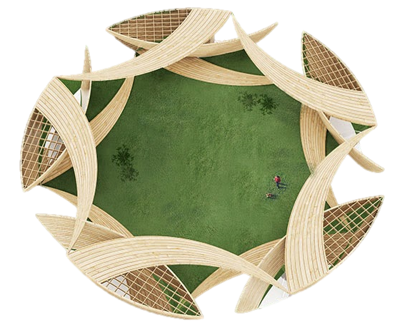
معماری ارگانیک (بررسی خانه آبشار و مدرسه هنر سنگاپور)
دانشجو : کیانی استاد راهنما : ------

Slide 2
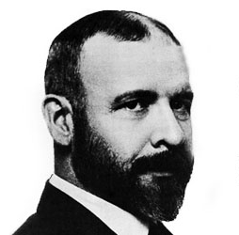
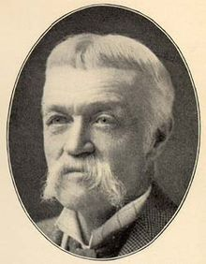
مقدمه
ریشه در فلسفه رمانتیک ( جنبشی مقابل خرد گرایی مدرنیسم )
بینش معماری ارگانیک
معماری ارگانیک در امریکا در قرن 19 توسط فرانک فرنس و لویی سالیوان شکل گرفت.
نیمه اول قرن بیستم در نوشتارها و طرح های فرانک لوید رایت
اوج شکوفایی
فرانک فرانتس
بر اساس نظریه ارگانیک همه فرم ها طبیعی و پویا هستند

Slide 3
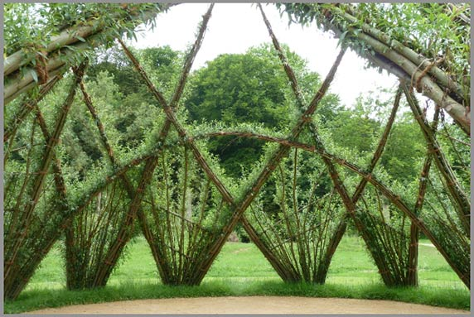
سالیوان از پایه گذاران مکتب شیکاگو و معماری مدرن در امریکا اعتقاد بسیارزیادی به فرم های طبیعی و سبک ارگانیک داشت
سالیوان فرم تابع عملکرد را در پروسه رشد و حرکت طبیعی می دید.
رابطه ی ارگانیسم ها با محیط خود
وابستگی بین ارگان ها با یکدیگر
ارتباط معماری با ارگانیسم های طبیعی
رابطه ی بین فرم و عملکرد
اصل حیات
فرانک رایت
مطالعه طبیعت مواد را آغاز کردم و دیدن آنها را آموختم...این کار نیازمند تمرکز بسیار و قدرت تصور بود. هر ماده ای می باید به گونه ای متفاوت مطرح شود. آرمان سادگی به مثابه جسمانیت ارگانیک است. طرحی که برای یک ماده مناسب بود و برای ماده ای دیگر مناسب نبود

Slide 4
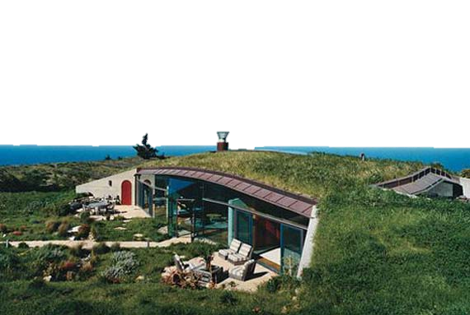
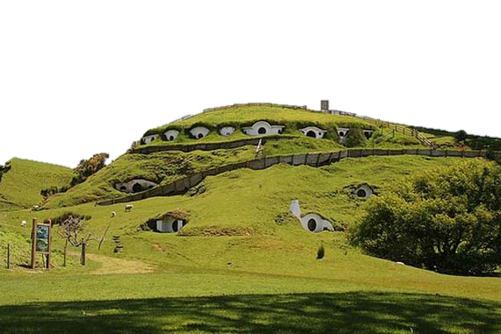
فرانک رایت
"هیچ خانه ای نباید روی تپه باشد، بلکه باید جزئی و بر آمده از طبیعت باشد، متعلق به آن باشد، تا تپه و خانه بتوانند با
هم زندگی کنند و خوشحالی هر یک به لحاظ وجودی دیگری باشد."

Slide 5
رایت در 20 مه 1953 در تلیسین معماری ارگانیک را در عبارات ذیل تعریف کرد:
طبیعت: شامل محیط خارج و داخل بنا و اجزا و مصالح آن
ارگانیک: همگونی و تلفیق اجزا نسبت به کل و کل نسبت به اجزا
شکل تابع عملکرد: تلفیق فرم و عملکرد و استفاده از ابداع و قدرت تفکر انسان در رابطه با عملکرد
لطافت: شکل دهی مصالح و سازه سخت ساختمان را به صورت فرم های دلپذیر و انسانی، مکانیک ساختمان در اختیار انسان
سنت: تبعیت سنت اساس تفکر معماری ارگانیک
تزئینات: رابطه تزئینات به معماری همانند گل ها به شاخه های بوته
روح: روح باید در درون ساختمان وجود داشته باشد و قابل القا نیست، از داخل به خارج گسترش می یابد
بعد سوم: ضخامت و عمق
فضا: عنصری دائما در حال گسترش ، فضا یک شالوده پنهانی است که تمام ریتم های ساختمان باید از آن تبعیث شود و در آن جریان داشته باشد.

Slide 6
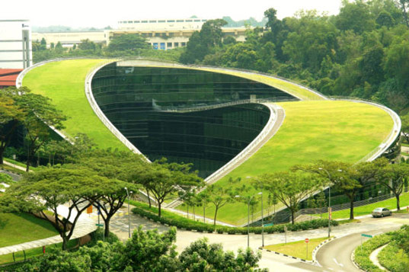
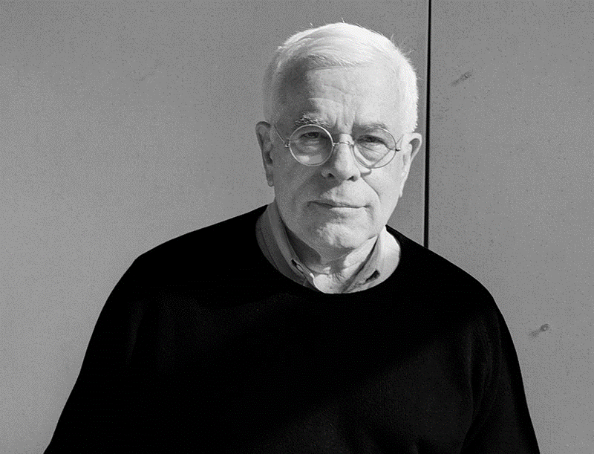
مدرسه هنر سنگاپور
پیتر آیزئمن
معمار

Slide 7
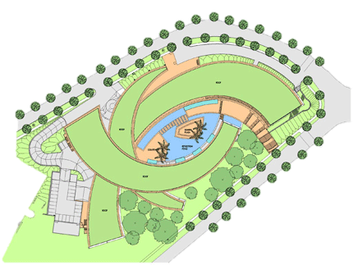
مدرسه نانیانگ در حومه غربی سنگاپور واقع شده است. وسعت این سایت حدود 200 هکتار است . در مرکز این سایت منطقه ای دره مانند وجود دارد که در طرح تانگه به عنوان فضای سبز و ریه تنفسی دانشگاه در نظر گرفته شده بود.

Slide 8
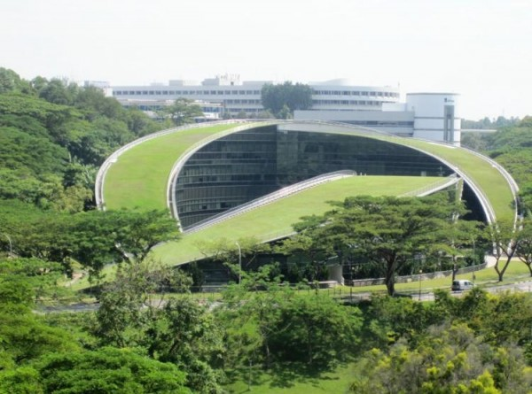
« ساختمانی که ساختمان نیست . »
همین نقل قول از هونگ بی لاک _ رئیس CPG _ کافی است که نشان دهد چقدر برای طراحان مدرسه هنر مهم بوده هویت سبز و فلسفه محیطی ریه تنفسی دانشگاه حفظ شود.پروژه باید به گو نه ای طراحی میشد که با محیط اطراف درآمیزد و به شکلی در محیط حل شده و تا جای ممکن دیده نشود.

Slide 9
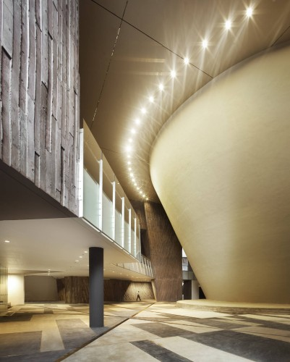
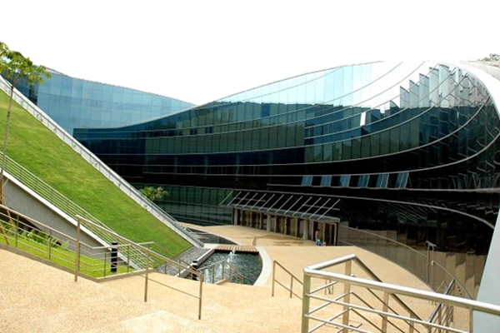
متریال
شیشه – بتن – چوب کــف هــای سیمــانــی و مــاســه ای در قسمتی از زمین و استفاده از نرده های چوبی و بـی رنگ فضای داخلی را در شکل و رنگ بسیـارمتنـوع نموده است

Slide 10
توسط دو کمان که به تدریج شیب گرفته اند و توسط کمان سوم کوچک تری قطع شده اند ، شکل گرفته
فرم کلی ساختمان
سقف های منحنی با چمن متراکم پوشانده شده اند.
این کمان در عین اینکه کارکرد زیباشناسانه دارد و مانند مجسمه ای متواضع در لندسکیپ منطقه خوش نشسته است
اعتبار زیست محیطی ساختمان را هم بالا برده اند
و با توجه به شرایط اقلیمی منطقه و آب و هوای
گرم و مرطوب کارکرد موثری در تنظیم شرایط
محیطی داخل ساختمان داشته است.

Slide 11
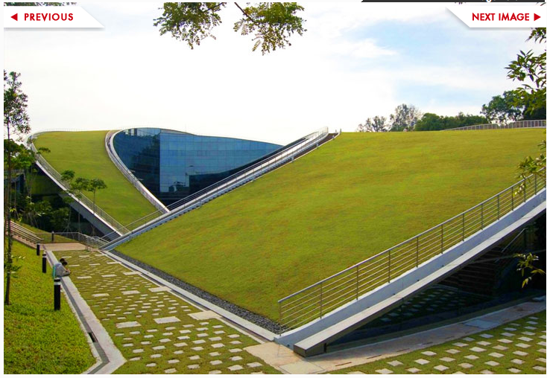
سقف
سقف سبز منحنی ، این ساختمان را از دیگر بناها در محوطه متمایز می کند اما خطی تار و نامشخص بین نما و ساختمان دیده می شود.
سقف ها فضاهای باز ایجاد می کنند، ساختمان را عایق می کنند ، هوای بیرون را خنک می کنند و آب باران را برای آبیاری چمن ها ذخیره می کنند.
چمن های سبز سقف با چمن های طبیعی زمین آمیخته شده و ساختمان را احاطه می کند و آنرا به زمین متصل می کند.
خط بیـن گیـاهـان و چمـن هـای سقـف در نـزدیکـی زمین به طور زیبایی محو گردیده و سقـف با شیبی ملایم از طریق رکاب به زمین متصل می شود
فضای سقف بـرای بـرگـزاری تجمـع هـای خصـوصـی و غیر رسمی استفاده می شود که ایـن فضـا شـور و هیجانی وصف ناشدنی را در انسان ایجاد می کند.
ترکیب چمن ها با گیاهان محلی، تنوعی را بـه وجـود آورده اسـت

Slide 12
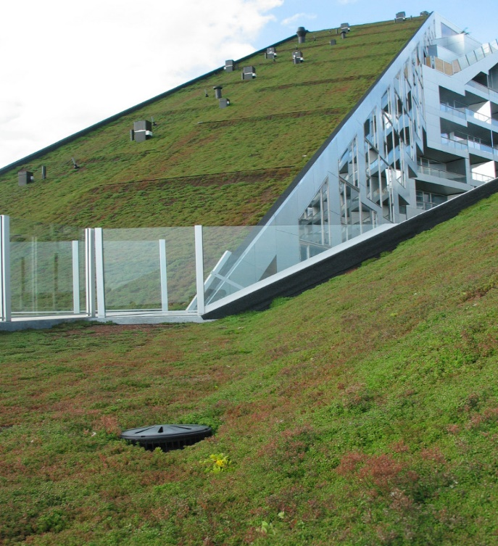
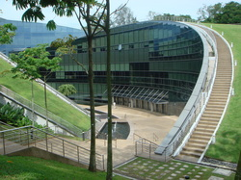
ساختمان مدرسه هنر کلا بر اساس تفکر سبز و پایدار طراحی شده است.
چمن کاری به شکل متراکم در سنگاپور متداول نیست و آب و هوای آن به هیچ وجه مناسب استفاده از سطوح چمنی نیست
طراحان برای رسیدن به هدف خود با طراحی یک فرایند پیچیده حصیری زیر خاک سبک روی سقف بتنی تعبیه کرده اند که از طریق یک شبکه آبیاری و زهکشی دائمی همیشه مرطوب می ماند.
سه بلوک از ساختمان مدرسه به طورذاتی و طبیعی درهم بافته وآمیخته وغرق با محوطه محصور هستند ومنحصربه فرد وهمچون جریان به هم پیوسته

Slide 13
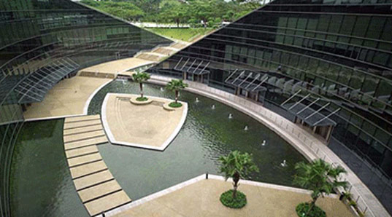
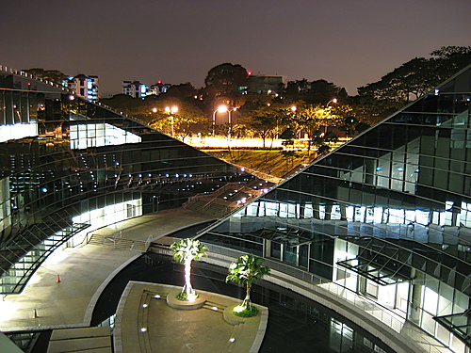
سایت
در فضای میان آکادمی مرکزی و مجتمع خوابگاهی واقع شده
ایجاد حس مطبوع زیبایی شناسانه
ایجاد آب و هوای خنک محیطی بواسطه وجود آب در سایت مرکزی
محل مناسبی برای برقراری مناسبات اجتماعی درون آن
جذابیت های کمان های شیبدار سبز و حیاط مرکزی برای رسیدن به این اهداف بی تاثیر نبوده اند.

Slide 14
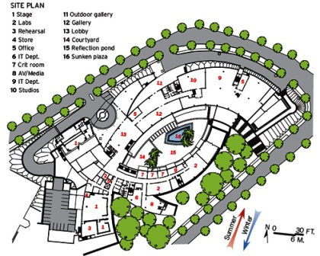
طراحی داخلی
دستیابی غیر خطی به مفهوم آموزش هنر
کانسپت طراحی معماری داخلی ساختمان
بوم های ارزان نقاشی در اطراف لابی و جاهای مختلف ساختمان
فضاهایی برای بروز خلاقیت های دانشجویی
از فضاهای آموزشی به اشکال مختلف
ماهیت سراشیبی در فرم معماری

Slide 15
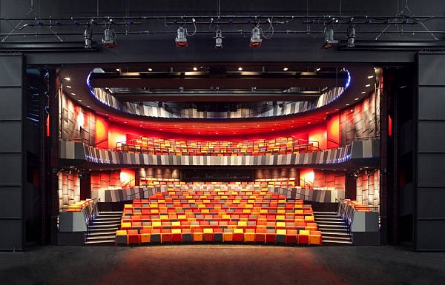
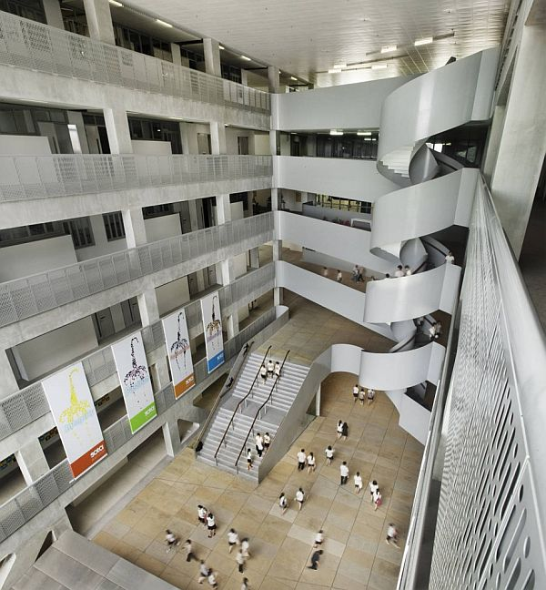
معماری مختص این محل به تکمیل زیبایی و ایجاد محیط و محیط مساعد برای اکتشاف و تبادل ایده هایی برای دانشجویان هنر و طراحی ،فرم و شکل خاص را می دهد
در جناح چپ اتاق های سمینار ، فضاهای گالری ، کلاس ها و کتابخانه
در سمت راست ، دفاتر و فضاهای استودیو و ادیتوریوم

Slide 16
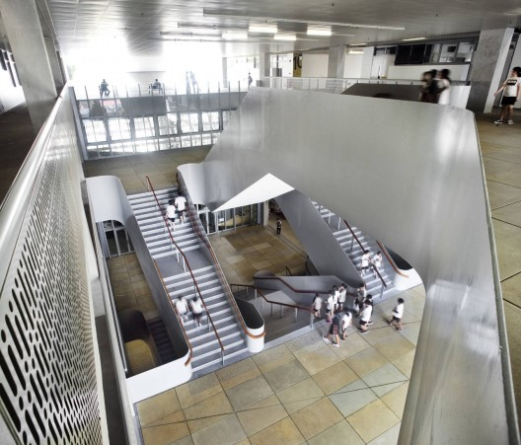
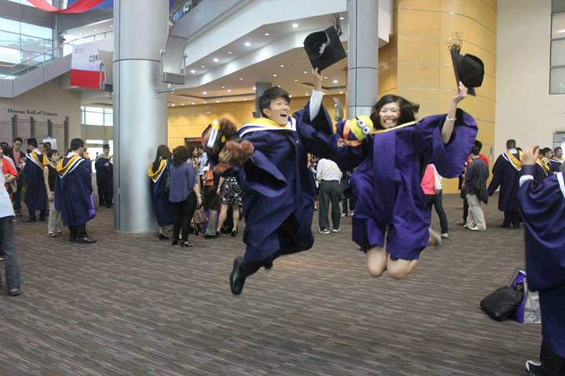

Slide 17
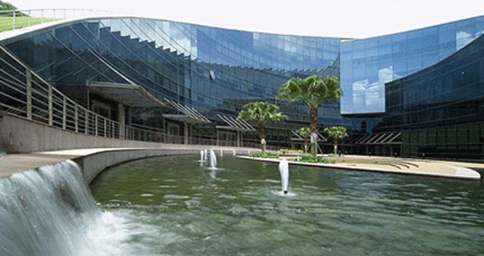
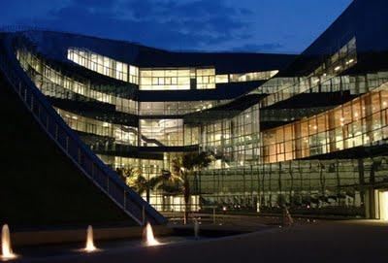
جداره حیاط مرکزی داخلی جداره ای شفاف طراحی شده که نور طبیعی را در طول روز به داخل می تاباند و به دلیل جهت گیری خاص ساختمان نور مطبوع شمال و جنوب را به داخل می تاباند

Slide 18
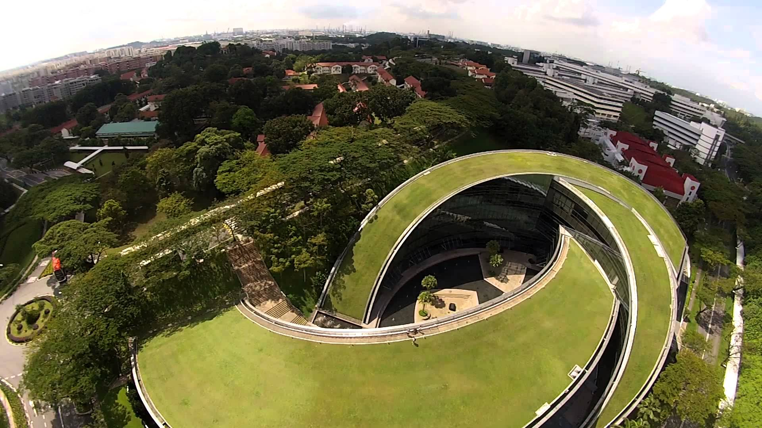
تحلیل پلان

Slide 19
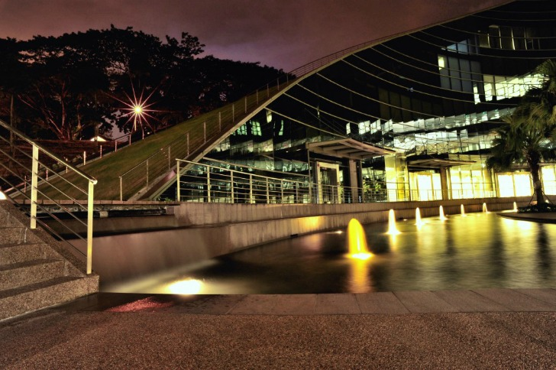
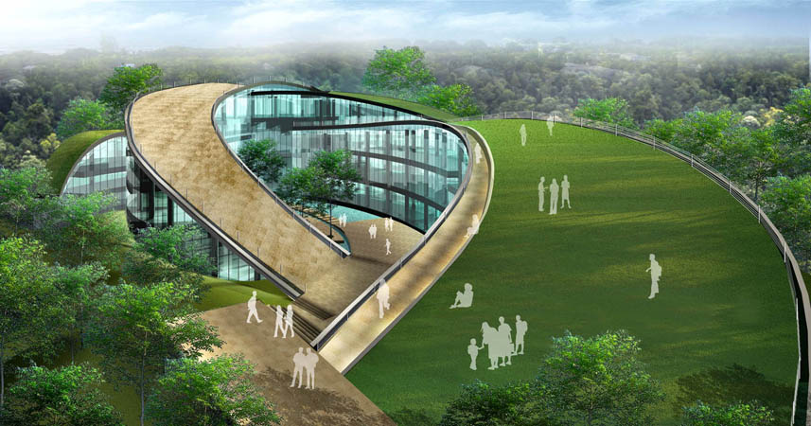

Slide 20
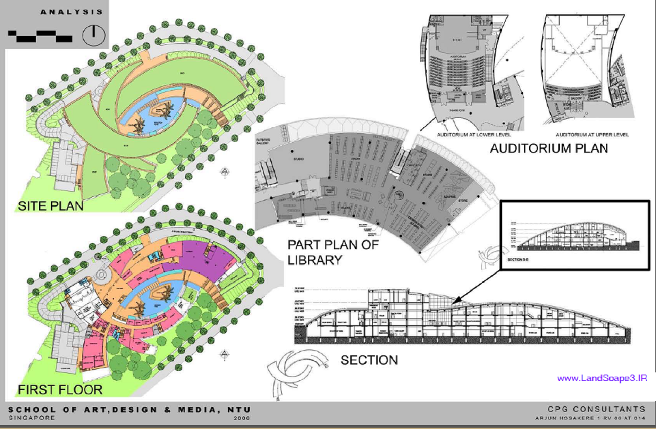

Slide 24
